Slide 1


Project thực tế
Quản lý sản phẩm

Slide 2
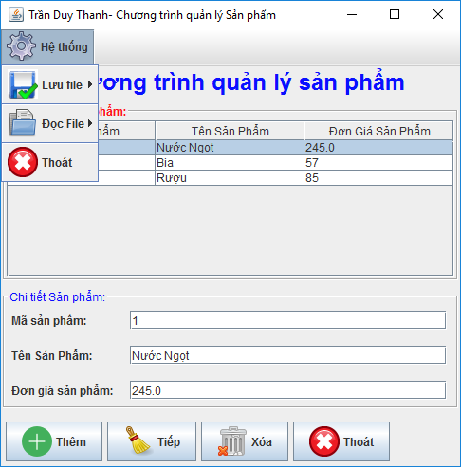
Thiết kế giao diện trong Kotlin – phần 4

Slide 3


Hey! Coding is easy!
END

